Slide 1
Тема: О занятиях наших предков.
Подготовила: учитель начальных классов
Шартон И. А.

Slide 2
Зачем человек трудится?
Труд даёт человеку всё необходимое для жизни ( дом, пищу, одежду и т.п.)
Просто так
Трудом создаются дворцы, книги, произведения искусства
Появляются заводы, машины, фабрики, станки, компьютеры и др.
Заставляют
Для общения, передачи опыта, для удовольствия от творчества

Slide 3
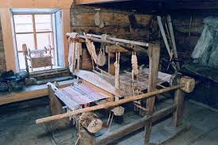
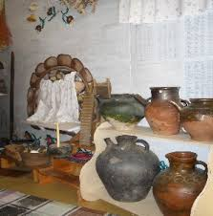
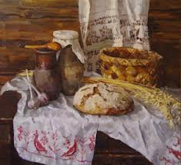
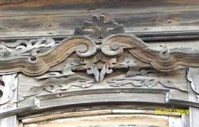

Slide 4
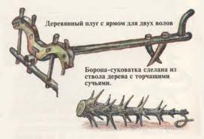
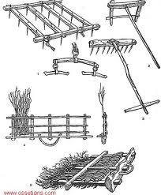
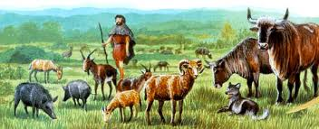

Slide 5
Тема: Занятия наших предков
Цель:
1.Узнать об основных занятиях наших предков.
2. Сравнить их с современными занятиями людей.

Slide 6
1 группа:
1. Какими были основные занятия наших предков в сельской местности?
2 Чем питались наши предки?

Slide 7
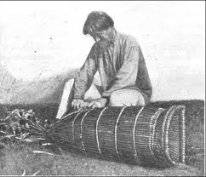
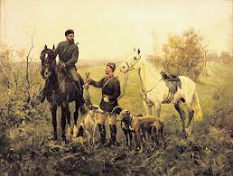
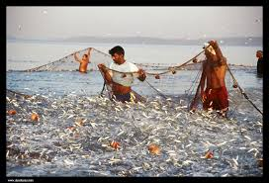
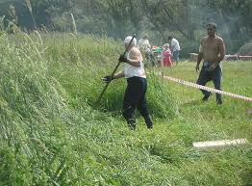
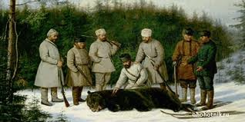
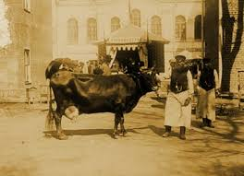
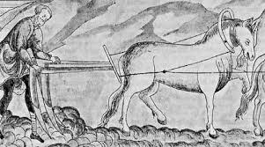

Slide 8
2 группа:
1.Что такое трапеза?
2.Во сколько крестьяне ели и что?

Slide 9
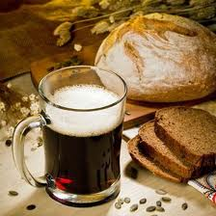
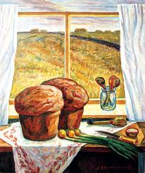
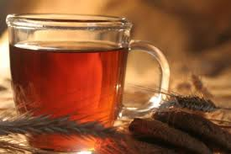
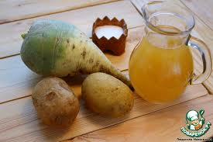

Slide 10
3 группа:
1.Чем занимались в городах?
2 Без каких мастеров нельзя было обойтись?

Slide 11
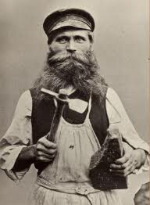
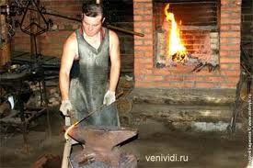
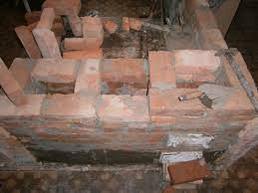
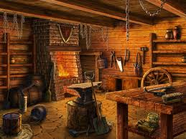
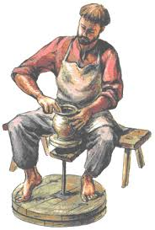
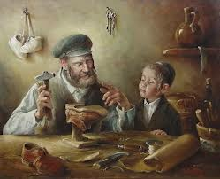
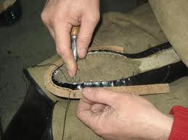

Slide 12
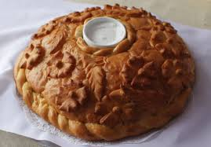
«Дом, как чаша полная, - хлеб – соль всегда на столе»

Slide 13
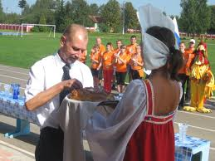
«Хлеб да соль»
«Хлеб кушать милости просим».

